Slide 1
¿Cuáles son las escalas de riesgo trombo-embolico en presencia de FA disponibles en la actualidad?

Slide 2
GRUPO 4:
LUZ A. BUSTILLOS (R3)
MIGUEL A. ROMERO (R3)
JOSE A. PEÑA (R2)
MIGUEL HIDALGO (R1)
BARQUISIMETO 28 DE MARZO DEL 2016

Slide 3
Validation of Clinical Classification Schemes
for Predicting Stroke
INTRODUCCIÓN
La población con Fibrilación Auricular (FA) es heterogénea en términos de Enfermedad cerebro-vascular isquémico (EVC)
Las Tasas de EVC anuales van desde < 2% a mas del 10%
Existe una reducción de riesgo relativo de EVC con la warfarina sódica (62%) y con Aspirina (22%)
El tratamiento anti-trombótico depende del riesgo subyacente de enfermedad cerebro-vascular

Slide 4
Validation of Clinical Classification Schemes
for Predicting Stroke
INTRODUCCIÓN
A pesar de que existe un acuerdo que la terapia con Warfarina se ve favorecido cuando el riesgo de EVC es alto
El uso de la Aspirina (ASA) se ve favorecido cuando el riesgo de EVC es bajo
Ha existido poco acuerdo acerca de como predecir el riesgo de enfermedad cerebro-vascular
Y
Por lo tanto un esquema preciso y objetivo para estimar el riesgo de EVC en la población con FA permitirá a los médicos y los pacientes elegir un tratamiento anti-trombótico con más criterio
Notes:
El uso de la ASA es favorable cuando el riesgo de stroke es bajo

Slide 5
Validation of Clinical Classification Schemes
for Predicting Stroke
INTRODUCCIÓN
La información de la escala CHADS 2 se obtuvo de la recolección de datos
de otros dos esquemas de clasificación.
Los investigadores de FA (AFI) agruparon datos de varios ensayos para formar un sistema de clasificación unificado de EVC
5
Usaban ASA o warfarina
Propósito era identificar pacientes con FA de bajo o alto riesgo
Evaluar la eficacia de terapia anti-trombotica

Slide 6
Validation of Clinical Classification Schemes
for Predicting Stroke
INTRODUCCIÓN
Se encontró que aquellos participantes que no recibían terapia
anti-trombótica, el riesgo de EVC aumentó 1,4 veces por
década de edad y por la presencia de 3 factores de
riesgos clínicos.
Hipertensión arterial (HAS)
Isquemia cerebral anterior
Diabetes Mellitus
EVC
Accidente isquémico transitorio
(AIT)

Slide 7
Validation of Clinical Classification Schemes
for Predicting Stroke
INTRODUCCIÓN
CONCLUYERON
Existió un promedio 5,9 a 10,4 EVC por cada 100 pacientes-año en el grupo que no recibían terapia anti-trombótica y que tuviese al menos 1 factor de riesgo clínico.
Y si además carecían de 2 factores de riesgo como enfermedad arterial coronaria (EAC) e Insuficiencia cardiaca (ICC) tenían 0 a 1.6 EVC por 100 pacientes año
En contraste, los pacientes de la misma edad sin factores de riesgo clínicos, tenían moderado riesgo de presentar EVC con un promedio de 2.7 a 4.3 EVC por 100 pacientes-año.
Los participantes < 65 años que no tuviesen ninguno de estos 3 factores de riesgo clínico, eran de bajo riesgo de presentar EVC con un promedio de 1.0 a 1.8 por cada 1oo pacientes-año

Slide 8
Validation of Clinical Classification Schemes
for Predicting Stroke
Análisis de regresión multi-variable // 2012 participantes a quien se les dio ASA o pequeñas dosis de Warfarina para prevenir EVC //media de seguimiento
De 2 años
INTRODUCCIÓN
El otro esquema
Los investigadores de prevención de EVC y FA (SPAF) reportaron en su sistema de clasificación los participantes que fueron tratados con terapia de ASA
Sobre la data de sus 2 primeros ensayos identificaron 4 factores de riesgos independientes para EVC
Presión arterial
> 160 mmHg
Isquemia cerebral previa
Insuficiencia cardiaca
reciente
Combinación de tener ≥ 75 años o ser mujer

Slide 9
Validation of Clinical Classification Schemes
for Predicting Stroke
INTRODUCCIÓN
CONCLUYERON
Los participantes con HAS que no tenían los otros factores de riesgos tuvieron una tasa de ictus del 3,2 a 3,6 por cada 100 pacientes-año de tratamiento con ASA, y solo 1,1 en los que no tenían HAS.
Catalogándolo como un factor de riesgo independiente para EVC.

Slide 10
Validation of Clinical Classification Schemes
for Predicting Stroke
INTRODUCCIÓN
Los 2 esquemas de clasificación de riesgo cerebro-vascular (AFI y SPAF) cada uno con sus precauciones de como los factores de riesgo influyeron los pacientes de bajo riesgo tenían ciertos conflictos.
conflictos
Numero 1:
Muchos pacientes clasificados de bajo riesgo por una escala eran clasificados de moderado o alto por la otra.
Numero 3:
Ambas clasificaciones se obtuvieron de una base de dato y se pudo haber obtenido factores de riesgo aparentes y no verdaderas asociaciones
Número 4:
Los esquemas originales se basaron en los participantes de los ensayos cuya edad promedio era de 69 años, su rendimiento en las poblaciones mayores y más frágiles no están bien caracterizados.
Numero 2:
Son ambiguos

Slide 11
Validation of Clinical Classification Schemes
for Predicting Stroke
INTRODUCCIÓN
Teniendo en cuenta estas limitaciones, decidieron validar los 2 sistemas
de clasificación existentes y sus variaciones en una muestra
independiente
OBJETIVO
Encontrar un esquema de clasificación conveniente y preciso para estimar el riesgo de EVC en el registro nacional de Medicare en pacientes que tienen FA no reumática y que no se les prescribió warfarina en el momento del alta

Slide 12
Validation of Clinical Classification Schemes
for Predicting Stroke
MÉTODOS
Utilizaron los dos esquemas de clasificación para formar un nuevo índice de riesgo de enfermedad cerebro-vascular
CHADS2
Se evaluó la exactitud predictiva de los esquemas AFI, SPAF y CHADS2, Utilizando los registros médicos de Medicare de los participantes con FA.
Para crear el índice del CHADS2 se incluyeron los factores de riesgo
Independientes que fueron identificados en el SPAF o AFI

Slide 13
Validation of Clinical Classification Schemes
for Predicting Stroke
MÉTODOS
Isquemia cerebral previa
Antecedentes de HAS
Diabetes Mellitus
Insuficiencia Cardiaca
Edad ≥ 75 años
Se incluyo el historial de HAS, en lugar de PA superior a 160mmHg, debido a que esta es un factor de riesgo independiente de EVC.
Se incluyo la exacerbación de la ICC en lugar de cualquier ICC
Se incluyo la edad de ≥ 75 años en lugar del combinado edad y sexo femenino por que existe un aumento de EVC relacionado solo con la edad independientemente del sexo.

Slide 14
Validation of Clinical Classification Schemes
for Predicting Stroke
MÉTODOS
2 puntos para EVC anterior
1 punto a los otros factores de riesgo
Esto debido a que los EVC anteriores aumenta en Riesgo Relativo
de padecer otro evento.
Para crear el CHADS2 se asignaron:
Antecedentes de HAS
Diabetes Mellitus
Insuficiencia Cardiaca
Edad ≥ 75 años
Por lo tanto el CHADS2 es un acrónimo de los factores de riesgo y su puntuación.
Notes:
Para crear el CHADS→ Falto la S

Slide 15
Validation of Clinical Classification Schemes
for Predicting Stroke
MÉTODOS
Cohortes especificas estatales
Los datos de NRFA fueron obtenidos de la data de una organización que contiene información de pacientes de forma anónima.
(QIO/PROs) que sirve en 7 estados
Se encargaban de reunir cohortes de pacientes con FA para proyectos que servían para la mejora de la calidad de atención de la salud en estos pacientes.

Slide 16
Validation of Clinical Classification Schemes
for Predicting Stroke
MÉTODOS
Usando los registros médicos de Medicare parte A (MEDPAR)
Los analistas de QIO/PRO utilizaron la clasificación internacional de enfermedades, Novena revisión, Modificación clínica (CIE-9-CM) cod. 427.31
Ya sea en un diagnostico principal o secundario.
Para identificar pacientes con FA

Slide 17
Validation of Clinical Classification Schemes
for Predicting Stroke
MÉTODOS
Los analistas de QIO/PRO confirmaron la presencia de FA crónica o recurrente a través de los registros electrocardiográficos o historial médico que se obtenían durante la hospitalización de los pacientes
Se EXCLUYERON los pacientes que tenían FA aguda o que murieron durante la hospitalización.

Slide 18
Validation of Clinical Classification Schemes
for Predicting Stroke
MÉTODOS
Para crear los datos de los pacientes con FA no reumática (NRAF) QIO/PRO obtuvieron de los
documentos:
Factores de riesgo para accidente cerebro-vascular
Otras condiciones comorbidas
Tratamiento anti-trombótico prescrito en el alta hospitalaria
Notes:
PARA CREAR “LOS” se te fue un LA demás

Slide 19
Validation of Clinical Classification Schemes
for Predicting Stroke
MÉTODOS
QIO/PRO utilizó técnicas de muestreo y de extracción de información estandarizado realizado por dos analistas de QIO/PRO
Posterior a 3 años de seguimiento y extraer todos los datos innecesarios QIO/PRO envía los registros a la Universidad de Washington para su inclusión en los datos de (NRFA)
Fue aprobado por el comité de sujetos humanos en la Universidad de Washington Medical Center y por los participante de QIOs/PRO.

Slide 20
Validation of Clinical Classification Schemes
for Predicting Stroke
Formación de los datos de NRFA
Se utilizaron archivos de QIO/PRO para desarrollar la data de NRAF de los participantes de Medicare.
A quien se les documento FA no reumática crónica o recurrente
Se obtuvieron los posibles factores de riesgo de EVC a través de la revisión de historias.

Slide 21
Validation of Clinical Classification Schemes
for Predicting Stroke
Recolección de los datos de NRFA
Datos de NRFA incluyeron total de 3932
Se excluyeron 2199
Por:
Estenosis Mitral o Enf. Cardiaca reumatica
N°: 229
Cirugía o Trauma reciente
N°: 555
Traslado a otro centro
N°: 81
Edad < 65 años o > 95 años
N°: 65
Fueron dados de alta con Warfarina
N°: 1269

Slide 22
Validation of Clinical Classification Schemes
for Predicting Stroke
Recolección de los datos de NRFA
1733 pacientes
De 65 a 95 años
Tenían FA no Reumática
No se les prescribió warfarina en el alta médica
Media de seguimiento de 1,2 años

Slide 23
Validation of Clinical Classification Schemes
for Predicting Stroke
Evaluación de los resultado
El punto final primario fue hospitalización por EVC diagnosticado por revisión de historias medicas de Medicare.
Para identificar EVC de la data de MEDPAR se utilizo el código de ICD-9-CM
Cod. 434
Oclusión de arteria
cerebral
Cod. 435
Ataque isquémico
Transitorio
Cod. 436
Enf. Cerebro vascular aguda no definida.

Slide 24
Validation of Clinical Classification Schemes
for Predicting Stroke
Evaluación de los resultado
Se realizo un seguimiento mínimo de 365 días para todos los pacientes de Medicare.
Un máximo de 1000 días después de la primera hospitalización
Para los pacientes con múltiples EVC se excluyeron eventos y pacientes días de seguimiento que ocurrieron después del primer evento

Slide 25
Validation of Clinical Classification Schemes
for Predicting Stroke
Análisis Estadístico.
Para calcular la tasa de EVC en función al CHADS2 se utilizó un modelo de supervivencia exponencial.
Se utilizó un modelo de supervivencia para medir como el Hazard para EVC se ve afectado por cada 1 pto de incremento en el CHADS2 y por la prescripción de ASA.
Se utilizó un modelo para predecir la tasa anual de EVC en función al CHADS2 y el uso de ASA.

Slide 26
Validation of Clinical Classification Schemes
for Predicting Stroke
Análisis Estadístico.
Se realizaron análisis de muestra de supervivencia SAS (versión 6.12; SAS Institute Inc, Cary, NC), utiliando LIFEREG y LIFETEST.
Se calculo la RR de la terapia con ASA como 1 – Hazzard relativo de prescribir ASA
Para determinar la validez predictiva de los 3 esquemas de clasificación se realizó un análisis adicional para evaluar el tiempo transcurrido hasta el evento .

Slide 27
Validation of Clinical Classification Schemes
for Predicting Stroke
Análisis Estadístico.
No se analizaron las muertes que ocurrieron dentro de una hospitalización con un Dx diferente de EVC
Luego se calculo la tasa de EVC basada en pacientes año de seguimiento, para cada esquema de clasificación de riesgo.
Se calculo el Intervalo de confianza del 95%.

Slide 28
Validation of Clinical Classification Schemes
for Predicting Stroke
Análisis Estadístico.
Se cuantificó la validez predictiva de los esquemas de clasificación a través de la c estadística. Para poner a prueba que la hipótesis de que estos esquemas de clasificación se desempeñaron mejor que usar el azar (Indicando una C estadística de o,5)

Slide 29
Validation of Clinical Classification Schemes
for Predicting Stroke
V
Factores de riesgo
529 pac
Heterogénea

Slide 30
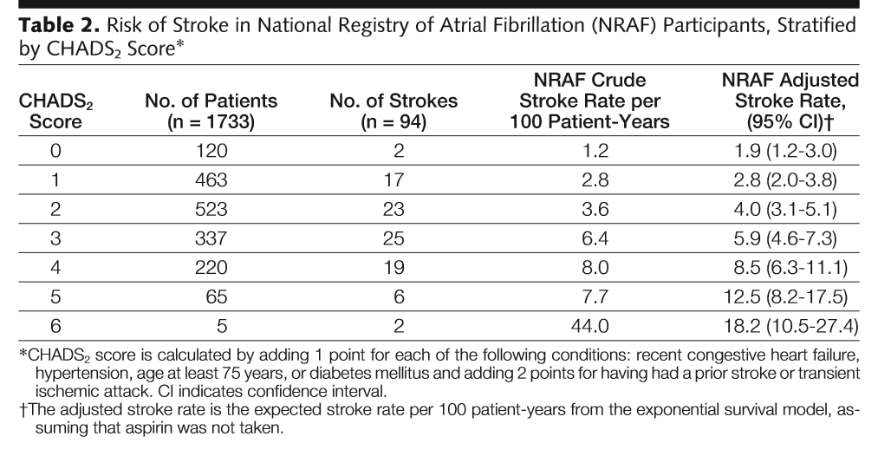
Validation of Clinical Classification Schemes
for Predicting Stroke
V
variable
La tasa de EVC aumenta 1,5 con cada factor de riesgo (95% IC,1,3-1.7) y por cada punto del SCORE CHADS2 P < 0,01

Slide 31
Validation of Clinical Classification Schemes
for Predicting Stroke
303– 17%
V
490– 27%
V

Slide 32
Validation of Clinical Classification Schemes
for Predicting Stroke
Exactitud de los esquemas de clasificación para EVC
AFI
estadístico C de 0,68 (IC 95% 0,65 – 0,71)
SPAF
estadístico C de 0,74 (IC 95% 0,71 – 0,76)
CHADS2
Estadístico C de 0,82 (IC 95% 0,80 – 0,84)
Las variaciones de los esquemas de clasificación no mejoraron la exactitud predictiva.

Slide 33
Validation of Clinical Classification Schemes
for Predicting Stroke
Exactitud de los esquemas de clasificación para EVC
En un análisis post Hoc se encontró que el CHADS2 tuvo mayor validez predictiva de EVC
Tanto para aquellos pacientes que recibían ASA (n=529) como en aquellos que no la recibían (n=1204)

Slide 34
Validation of Clinical Classification Schemes
for Predicting Stroke
Exactitud de los esquemas de clasificación para EVC
En un análisis post Hoc se determinó si la mayor validez predictiva del CHADS2 se debía a que tenían mayor numero de estratificación de riesgo (n°7)
Por eso lo bajo a 3 estratos de riesgo
Obteniendo una C estadística de 0,78 es decir 0,04 menor que la obtenida la escala de CHADS2 completa
Bajo riesgo
0-1 pt
Moderado riesgo
2-3 pts
Alto riesgo
4-5-6 pts

Slide 35
Validation of Clinical Classification Schemes
for Predicting Stroke
Discusión
Los esquemas AFI y SPAF identificaron con éxito cohortes con tasas de EVC de 1,5 a 2,2 por casa 100 pacientes año.
CHADS2 identifico cohortes de bajo riesgo con tasas de 1,5 por cada 100 pacientes año sin tratamiento anti-trombotico.
Se concluyo que el CHADS2, tuvo mayor exactitud predictiva que los esquemas AFI y SPAF.

Slide 36
Validation of Clinical Classification Schemes
for Predicting Stroke
Discusión
Otros estudios apoyan la premisa que mediante un esquema de clasificación unificado los médicos pueden identificar pacientes con FA de bajo riesgo de EVC incluso aquellos sin tratamiento con warfarina
La escala CHADS2 identifica pacientes de bajo riesgo que según la puntuación se pueda establecer que terapia farmacológica ofrecer ASA o Warfarina

Slide 37
Validation of Clinical Classification Schemes
for Predicting Stroke
Discusión
Este estudio tiene varios puntos fuertes
Se revisaron historias medicas de la CIE-9-CM,
Para identificar los pacientes con FA y factores de riesgo de
EVC
Permite establecer la tasa de EVC según los pacientes que fueron
Dados de alta con ASA y así poder calcular el numero de EVC, con
Mayor precisión.
Se identifico que la ICC sea cual sea la definición es un predictor
de riesgo independiente de EVC y eso se observo a través del
código CID-9-CM, teniendo una c estadística de 0,82

Slide 38
Validation of Clinical Classification Schemes
for Predicting Stroke
Discusión
Este estudio tiene varios limitaciones.
Los miembros de la cohorte de RNFA eran mayores y mas enfermos
Que los participantes de los otros 2 ensayos clínicos.
Los esquemas AFI y SPAF podrían haber obtenido mejores resultados
En población mas saludable.
Se utilizo una sola tabla de revisión para evaluar la mayor parte de
Los factores de riesgo y no había manera de captar nuevos factores
De riesgo.
No se evaluó los pacientes que recibieron warfarina.

Slide 39
Validation of Clinical Classification Schemes
for Predicting Stroke
Discusión
Este estudio tiene varios limitaciones.
La tasa de EVC fue obtenida a través de historias medicas y
No había forma de evidenciar o capturar todos los EVC que no
Estuviesen reportadas en ellas.
CHADS2 PUEDE SUB-ESTIMAR EL RIESGO EN
Estenosis mitral
Trombo cardiaco
Válvulas mecánicas
IM reciente
HAS > 160mmHg
EVC o AIT > 3 meses

Slide 40
Validation of Clinical Classification Schemes
for Predicting Stroke
Discusión
Aunque la reducción de riesgo de EVC fue de 20% con el uso de ASA, no fue estadísticamente significativo en este estudio.
Los resultados sugieren que la terapia con ASA debe prescribirse en pacientes ancianos con FA que no son candidatos a uso de warfarina
El CHADS2 es un esquema fácil de usar y estima el riesgo de EVC en paciente con FA y se debe usar para la toma de decisión sobre el tto anti-trombotico

Slide 41
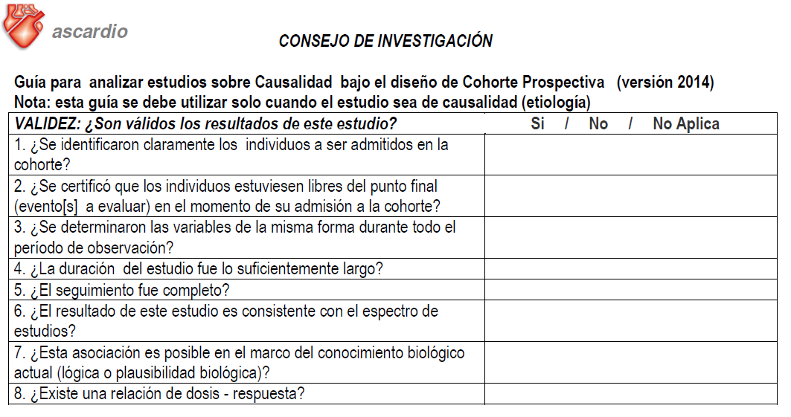
Validation of Clinical Classification Schemes
for Predicting Stroke

Slide 42
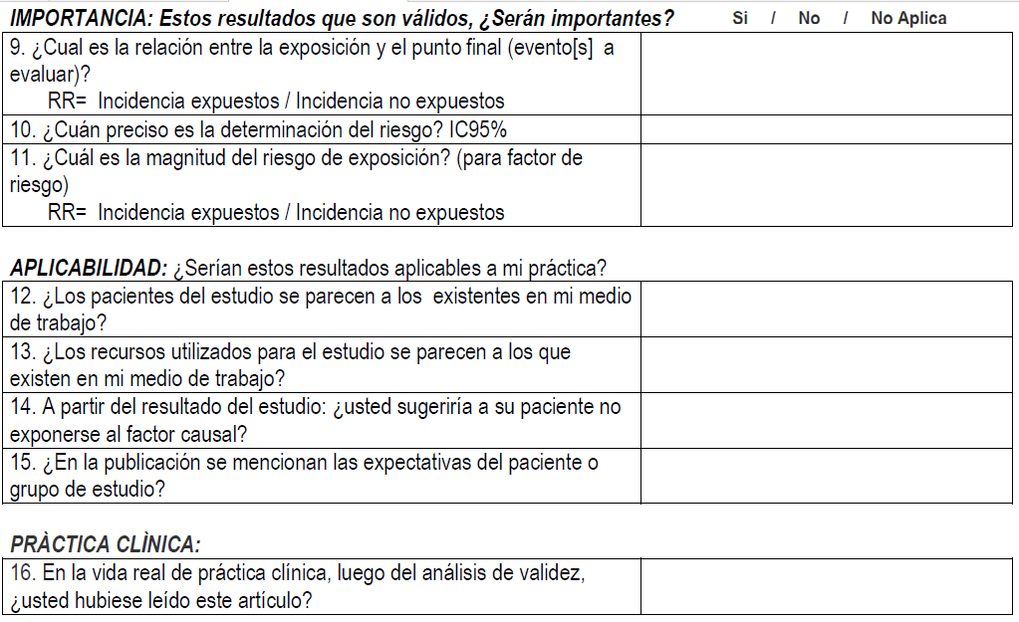
Validation of Clinical Classification Schemes
for Predicting Stroke

Slide 43
Validation of Clinical Classification Schemes
for Predicting Stroke
Aporte del grupo
Utilizar la escala CHADS2 para mayor precisión pronostica en la prevención de EVC en pacientes con FA no reumática
Utilizar la escala CHADS2 para poder estratificar a los pacientes con FA no reumática, con la finalidad de indicar la terapia anti-trombotica adecuada, para así evitar los EVC.
Aplicar la escala en cohortes prospecitvas y así evitar las limitaciones (ya mencionadas por el equipo investigador) que se generan con el análisis de registros médicos
A pesar de que la escala CHADS2 permite una indicación mas precisa de la terapia antitrobótica, es necesario profundizar el tipo de terapia (ASA vs. Warfarina), que sea mas conveniente en los pacientes de bajo riesgo

Slide 44
GRACIAS…

